Slide 1
Заместитель директора по учебно-воспитательной работе
Федосеева Н.В.
29 марта 2022 г
ФУНКЦИОНАЛЬНАЯ ГРАМОТНОСТЬ
КАК ЦЕЛЬ И РЕЗУЛЬТАТ СОВРЕМЕННОГО ОБРАЗОВАНИЯ

Slide 2
Почему понятие функциональной грамотности стало актуальным для современной школы?
Леонтьев А.А.: «Функционально грамотный человек
— это человек, который способен использовать все постоянно приобретаемые в течение жизни знания, умения и навыки для решения максимально широкого диапазона жизненных задач в различных сферах человеческой деятельности, общения и
социальных отношений».

Slide 3
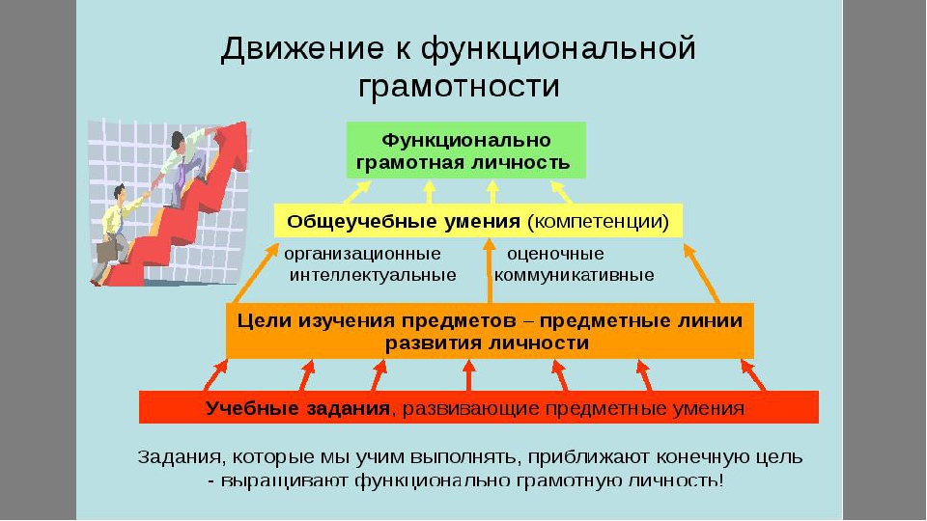
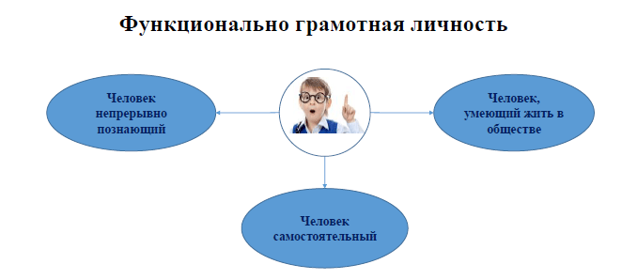

Slide 4
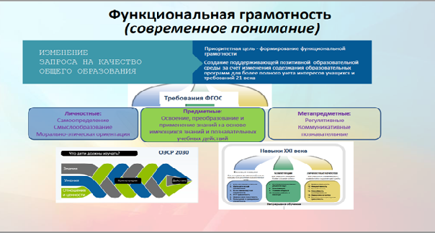

Slide 5
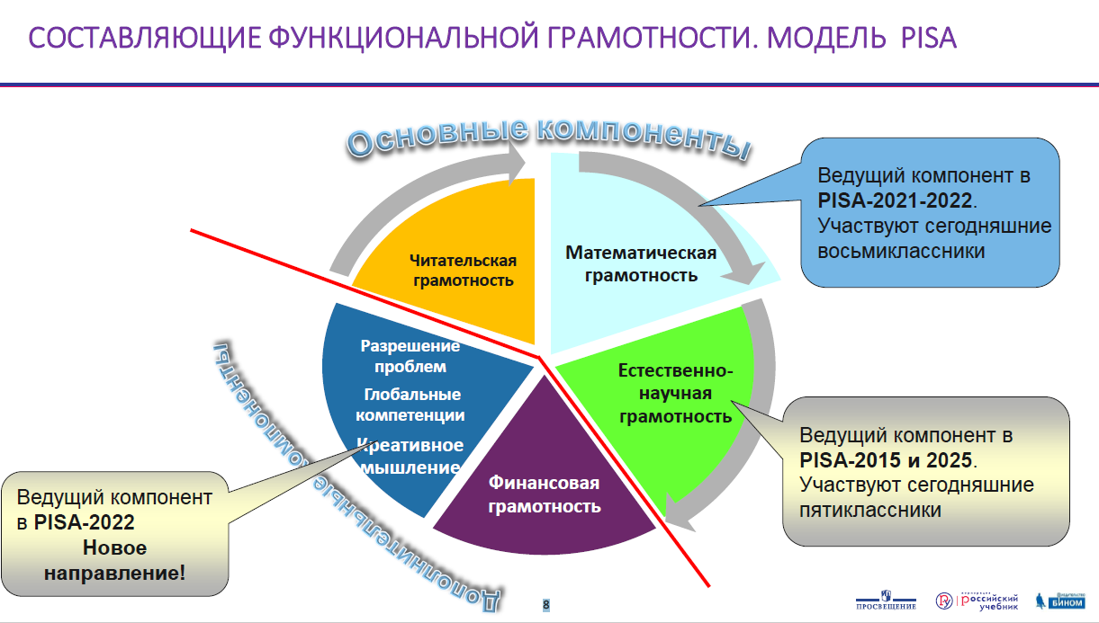

Slide 6
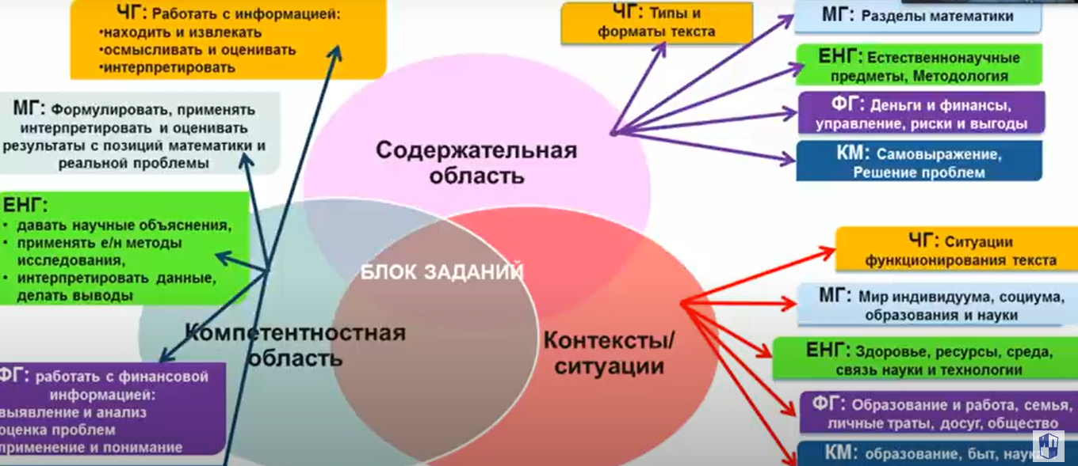

Slide 7
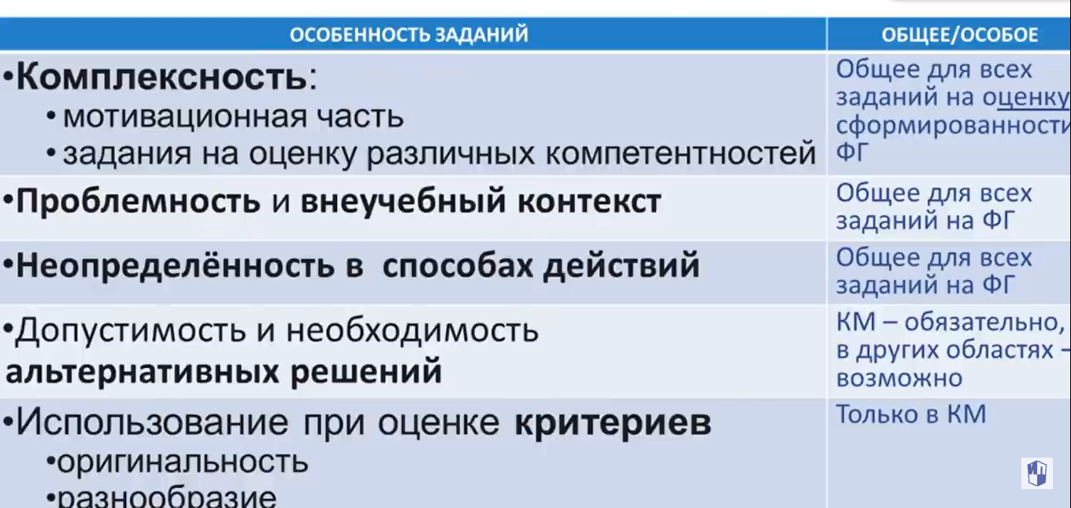

Slide 8
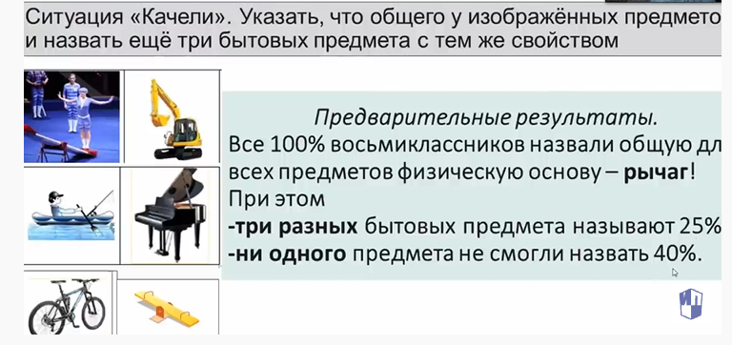

Slide 9
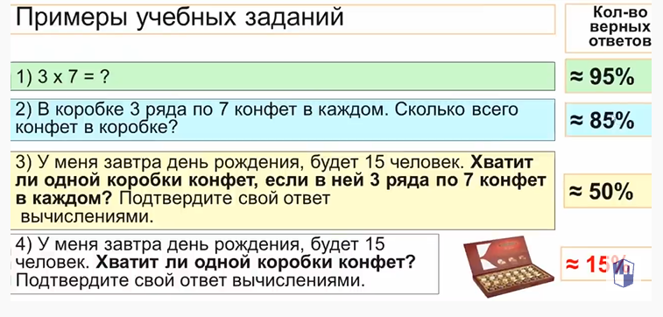

Slide 10


Slide 11
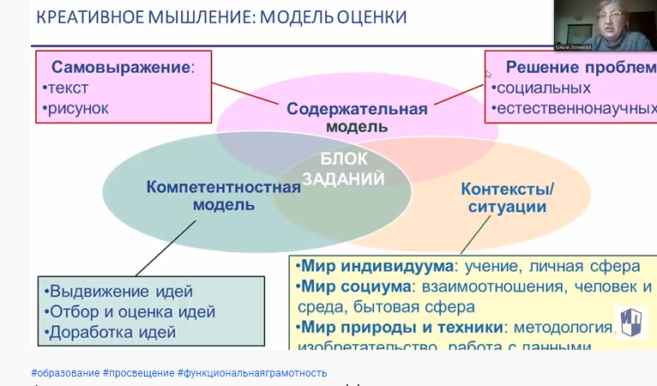

Slide 12
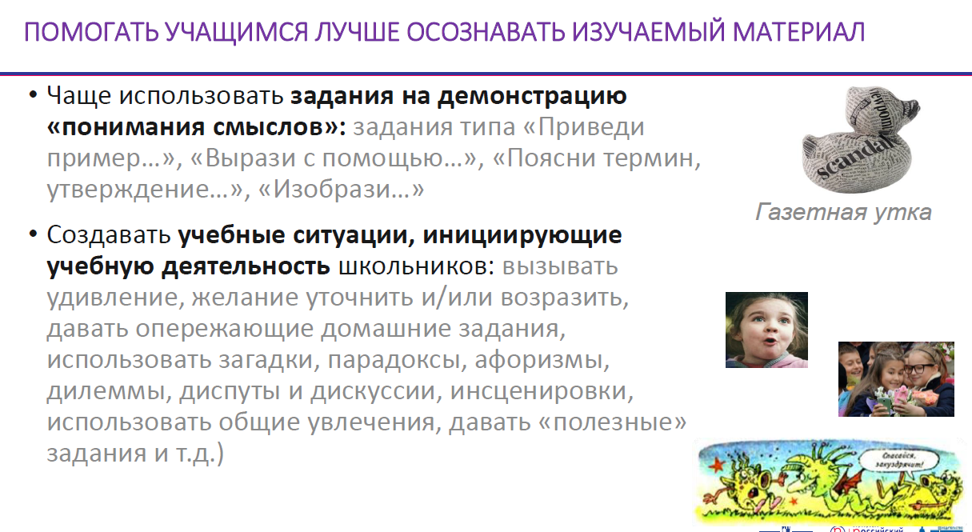

Slide 13
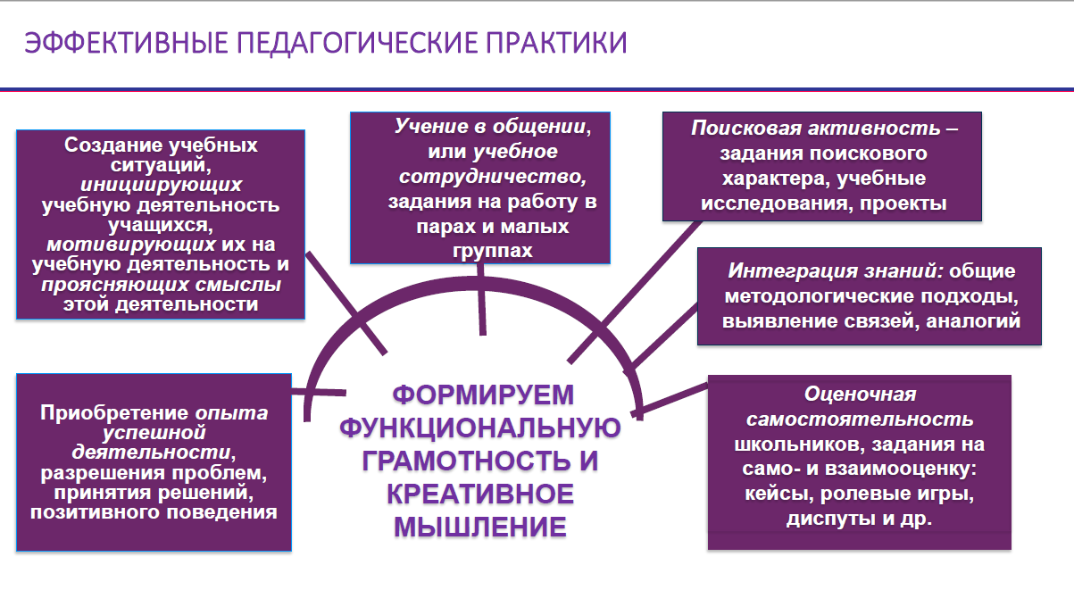

Slide 14
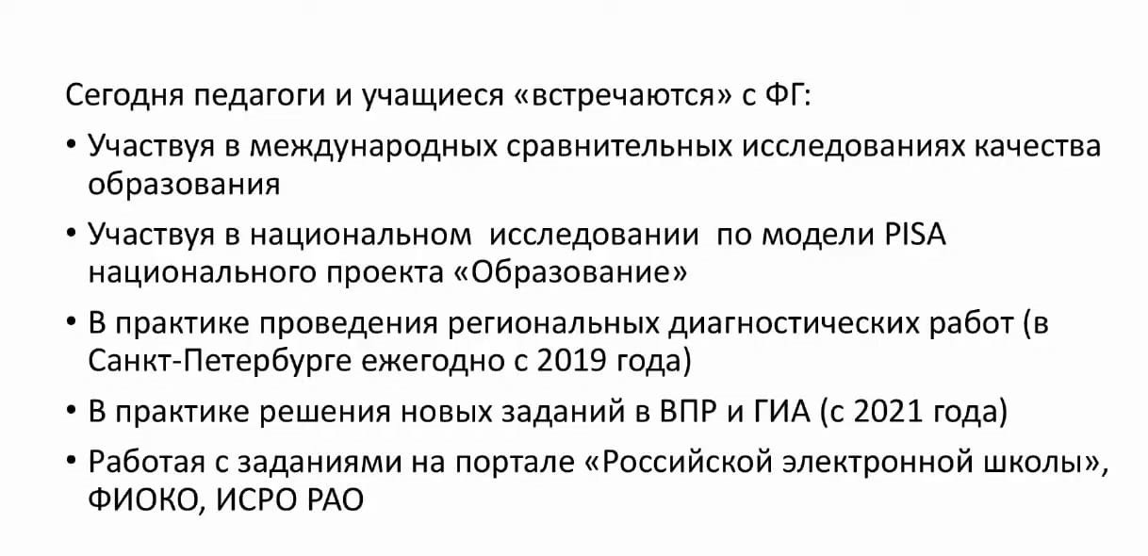

Slide 15
Понятие «Функциональная грамотность»
и ее формирование включено в обновленные ФГОС
Раздел III. Требования к условиям реализации программы основного общего образования.
П. 35.2. В целях обеспечения реализации программы основного общего образования в Организации для участников образовательных отношений должны создаваться условия, обеспечивающие возможность:
Формирования функциональной грамотности обучающихся (способности решать учебные задачи и жизненные проблемные ситуации на основе сформированных предметных, метапредметных и универсальных способов деятельности), включающей овладение ключевыми компетенциями, составляющими основу дальнейшего успешного образования.

Slide 16
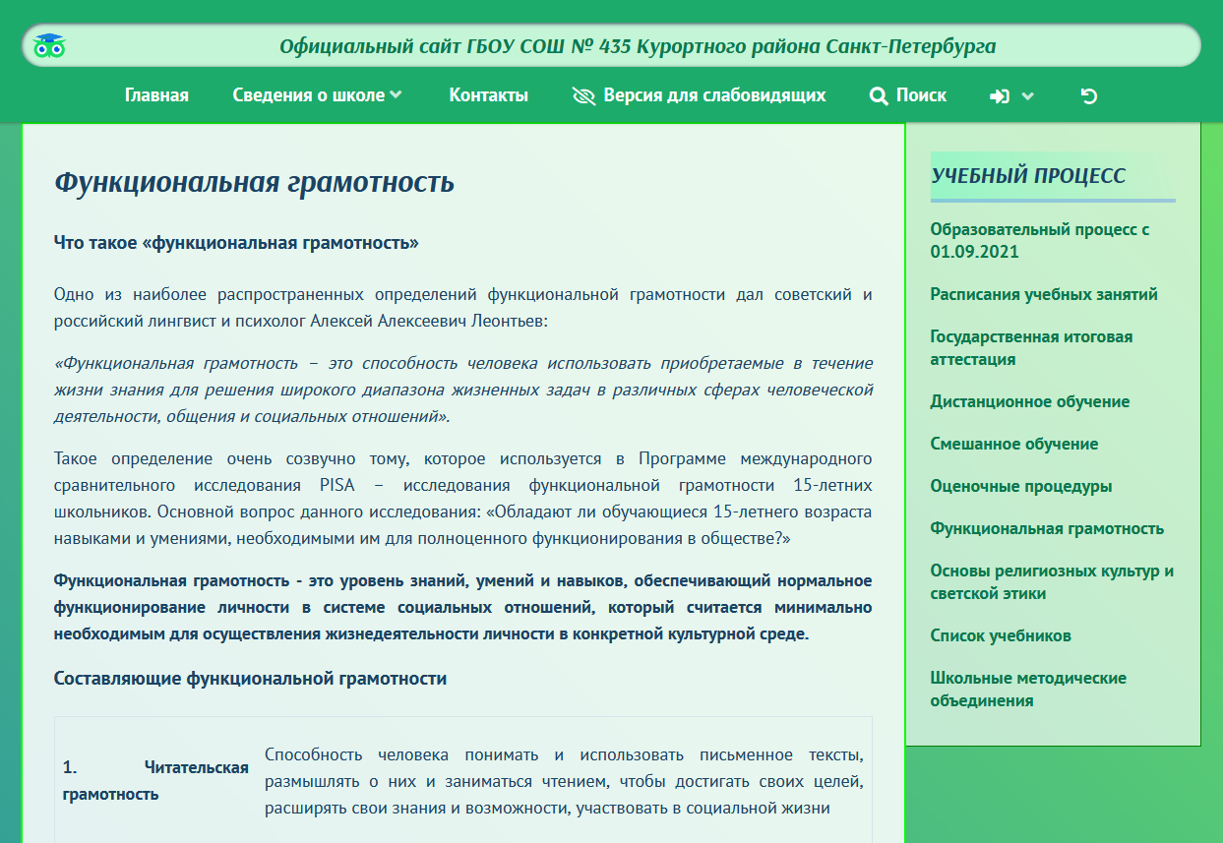

Slide 17


